Slide 1
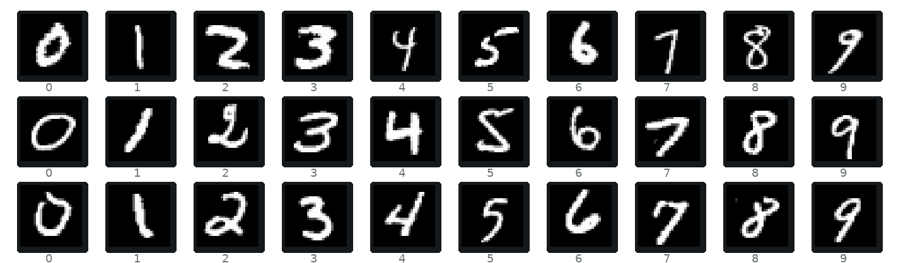
PHÂN HIỆU TRƯỜNG ĐẠI HỌC THỦY LỢI
Bài tập lớn học phần Nhận dạng mẫu
Nhận dạng chữ số viết tay
trên bộ dữ liệu MNIST
Đoàn Anh Vũ · Nguyễn Hồng Nguyên
Nhóm 03 · Lớp S26-65TTNT
Giảng viên hướng dẫn: ThS. Nguyễn Thị Hồng Tú
TP. Hồ Chí Minh · 11/2026
Notes:
Kính chào cô và các bạn. Nhóm 03 xin trình bày đề tài Nghiên cứu và so sánh các phương pháp nhận dạng chữ số viết tay trên bộ dữ liệu MNIST. Bài gồm bốn nội dung: dữ liệu, tiền xử lý và các mô hình; quá trình huấn luyện; kết quả kiểm thử; cuối cùng là ứng dụng minh họa. Em là Đoàn Anh Vũ, cùng bạn Nguyễn Hồng Nguyên thực hiện đề tài. Hai thành viên sẽ lần lượt trình bày theo từng hạng mục chuyên môn trong mạch nghiên cứu.

Slide 2
01 · BÀI TOÁN
Bài toán nghiên cứu và mục tiêu
Đầu vào
Đầu ra
Một trong 10 nhãn
0 1 2 3 4 5 6 7 8 9
Ảnh xám 28 × 28 pixel
So sánh 5 mô hình trên cùng tập Test
Phân tích nhầm lẫn và giới hạn
02
Notes:
Nhóm giải quyết bài toán phân loại đa lớp có giám sát. Một ảnh đầu vào chỉ chứa một chữ số viết tay, được biểu diễn bằng ma trận 28 nhân 28 pixel. Mô hình dự đoán một nhãn từ 0 đến 9. Mục tiêu là khảo sát dữ liệu, áp dụng các phương pháp xử lý ảnh và phân loại, sau đó so sánh 5 mô hình trên cùng tập kiểm thử. Ứng dụng minh họa là một phần triển khai; điểm đo trên MNIST chưa phải kết quả đã được kiểm chứng trên ảnh chụp thực tế.

Slide 3
01 · DỮ LIỆU
MNIST và phân hoạch thực nghiệm
70.000 ảnh
10 lớp · Ảnh xám · 28 × 28 pixel
TRAIN
VALIDATION
TEST
50.000
10.000
10.000
Học trọng số và đặc trưng
Chọn cấu hình và checkpoint
Đánh giá cuối cùng
Tập Test chính thức được giữ độc lập trong quá trình chọn mô hình.
03
Notes:
MNIST có 70.000 ảnh gồm 60.000 ảnh Train gốc và 10.000 ảnh Test chính thức. Nhóm tách 60.000 ảnh Train gốc thành 50.000 Train và 10.000 Validation bằng cách chia phân tầng với seed 42. Train dùng để học mô hình; Validation dùng để quyết định siêu tham số và chọn checkpoint; Test chỉ dùng đánh giá cuối cùng. Việc giữ Test độc lập giúp tránh hiện tượng thông tin từ tập kiểm thử tác động vào quyết định huấn luyện.

Slide 4
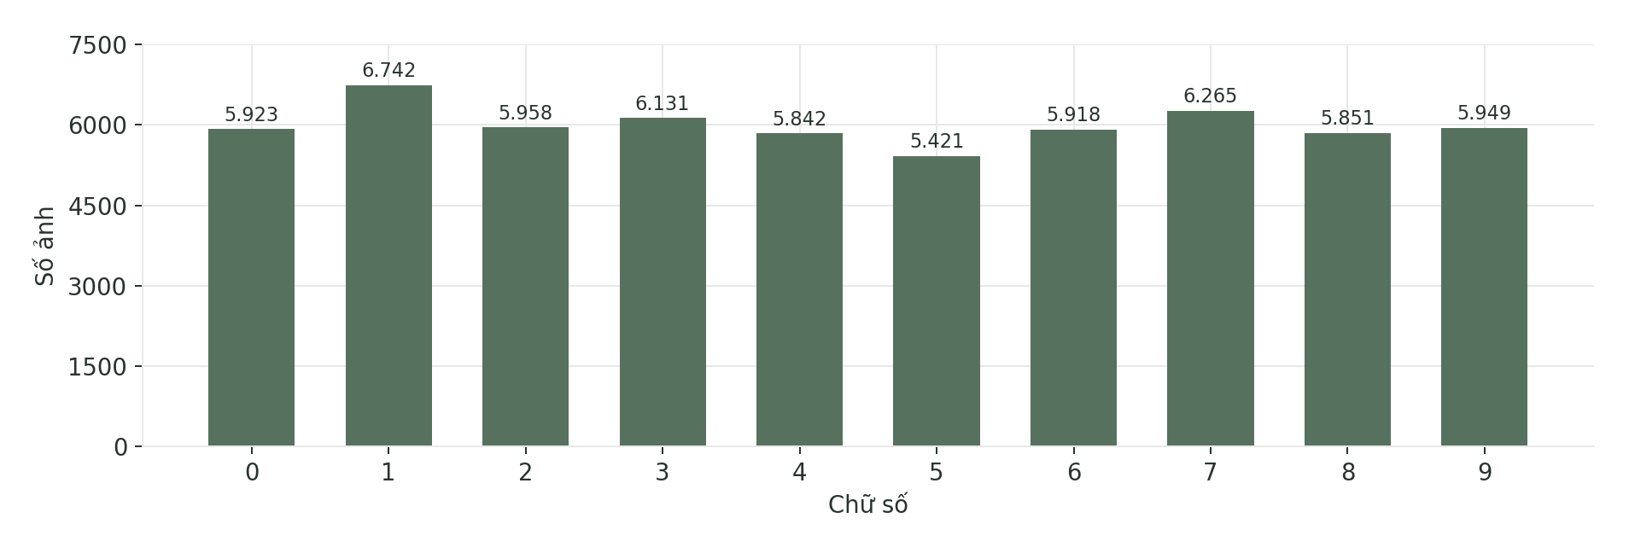
01 · DỮ LIỆU
Khảo sát dữ liệu trước huấn luyện
Quan sát chính
10 lớp
phân bố gần cân bằng
80,88%
pixel nền bằng 0
Nét viết, độ nghiêng và vị trí thay đổi dù cùng một nhãn.
04
Notes:
Từ 60.000 ảnh Train gốc, nhóm khảo sát mức phân bố các nhãn, cường độ pixel và đặc trưng hình học. Biểu đồ cho thấy 10 lớp gần cân bằng. Theo phân tích trong báo cáo, khoảng 80,88% pixel có giá trị nền bằng 0. Điểm đáng chú ý là cùng một nhãn nhưng người viết có độ nghiêng, nét và vị trí khác nhau. Nhận xét này dẫn sang phần tiền xử lý, đặc biệt là Deskew và PCA do Vũ triển khai.

Slide 5
02 · TIỀN XỬ LÝ
Ba cách biểu diễn đầu vào cho 5 mô hình
Ảnh vector
Ảnh qua Deskew + PCA
Ảnh hai chiều
28 × 28 → 784
784 → 113
1 × 28 × 28
Naive Bayes · Random Forest
k-NN · SVM RBF
CNN
Chuẩn hóa pixel về [0, 1]
Giữ ít nhất 95% phương sai
Học bộ lọc trực tiếp từ ảnh
05
Notes:
Nhóm không đưa cùng một vector vào tất cả mô hình. Naive Bayes và Random Forest dùng 784 giá trị pixel sau chuẩn hóa. k-NN và SVM dùng Deskew để hiệu chỉnh độ nghiêng, rồi PCA để giảm xuống 113 thành phần. CNN giữ ảnh ở dạng tensor một kênh, 28 nhân 28, để học đặc trưng không gian. Vì các đầu vào khác nhau, kết quả sau cùng là so sánh những pipeline cụ thể của nhóm, không phải đánh giá tách biệt tuyệt đối riêng từng thuật toán.

Slide 6
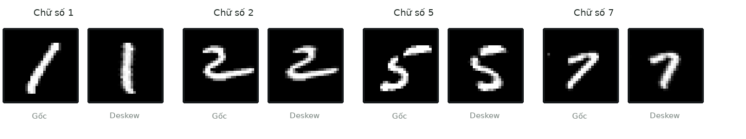
02 · TIỀN XỬ LÝ
Deskew: hiệu chỉnh độ nghiêng của nét viết
skew = μ₁₁ / μ₀₂
cv2.moments() → cv2.warpAffine()
Mục tiêu: giảm khác biệt hình học giữa các cách viết cùng một chữ số.
06
Notes:
Deskew là bước hiệu chỉnh nét chữ bị nghiêng. Mã nguồn sử dụng cv2.moments để tính các mô-men trung tâm, rồi lấy hệ số skew bằng mu11 chia mu02. Nếu mu02 gần 0, thuật toán giữ nguyên ảnh để tránh chia cho số quá nhỏ. Sau đó ma trận Affine được đưa vào cv2.warpAffine để hiệu chỉnh độ nghiêng. Hình trên là ví dụ trước/sau lấy từ dữ liệu MNIST. Deskew vẫn giữ kích thước 28 nhân 28; nó không tự giảm số chiều.

Slide 7
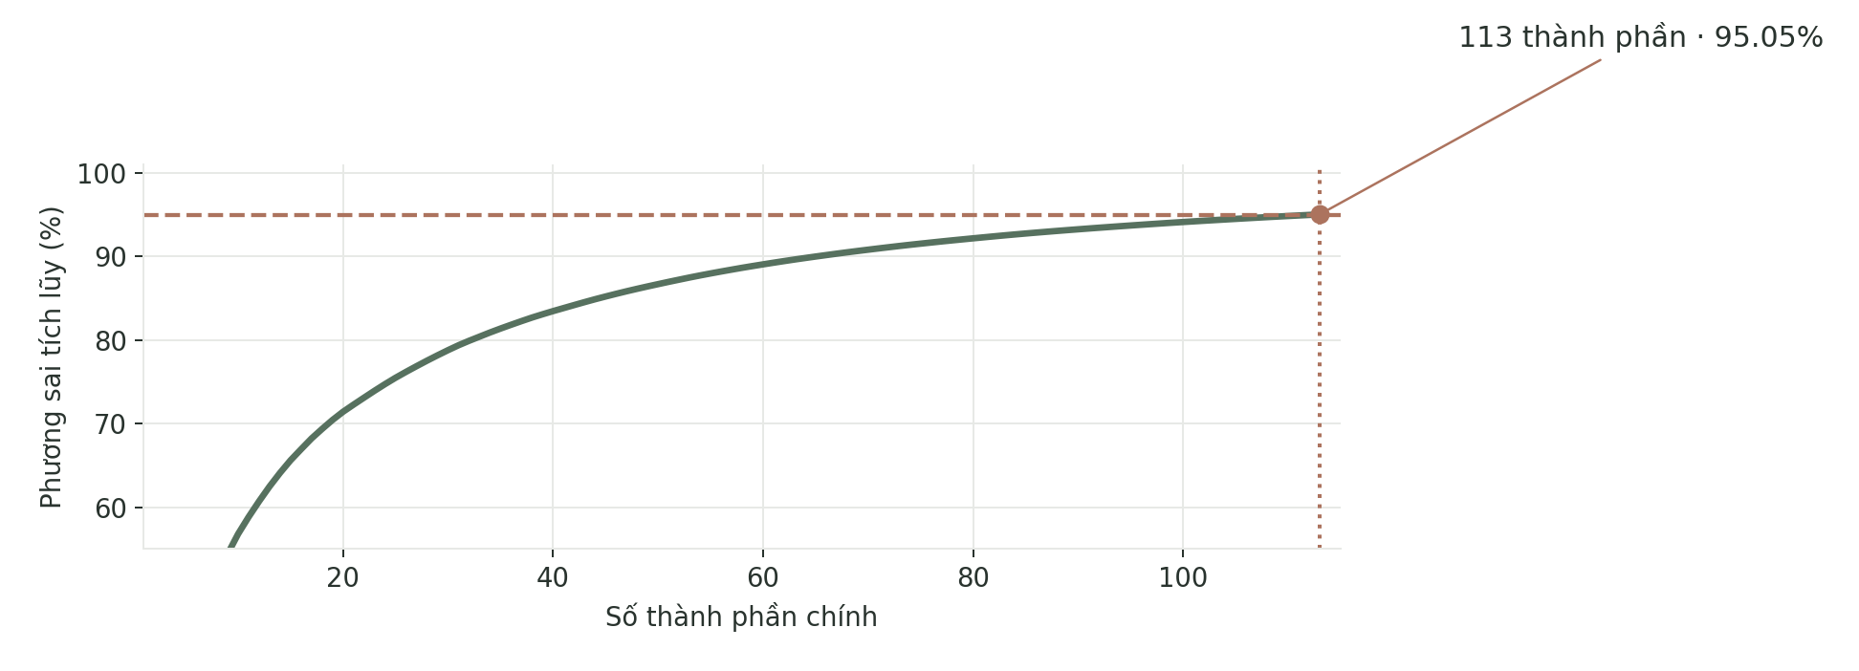
02 · TIỀN XỬ LÝ
PCA: giảm 784 đặc trưng xuống 113
784
↓
113
≥ 95% phương sai
PCA học thành phần chính trên Train, chỉ transform Validation/Test.
Giữ 95% phương sai không đồng nghĩa Accuracy 95%.
Nguồn: pca.joblib; PCA được fit trên Train sau Deskew
07
Notes:
PCA tìm những trục mới giúp giữ lại phần lớn phương sai của dữ liệu. Nhóm sử dụng n_components bằng 0,95, tức chọn số thành phần đủ giải thích ít nhất 95% phương sai ở Train. Sau Deskew, bộ PCA được fit trên 50.000 ảnh Train và chọn 113 thành phần từ 784 pixel. Nhóm lưu PCA vào pca.joblib để dùng lại trong suy luận. Quan trọng: PCA chỉ được fit trên Train, Validation và Test chỉ áp dụng transform. Giữ 95% phương sai không có nghĩa giữ 95% pixel hoặc đạt Accuracy 95%.

Slide 8
03 · MÔ HÌNH
Năm mô hình trong thiết kế thực nghiệm
MÔ HÌNH
ĐẦU VÀO
CẤU HÌNH ĐƯỢC CHỌN
Bernoulli Naive Bayes
784 pixel
alpha = 1; binarize = 0,2
k-NN
Deskew + PCA
k = 3; weights = distance
SVM RBF
Deskew + PCA
C = 5; gamma = scale
Random Forest
784 pixel
150 cây; max_features = sqrt
CNN
Ảnh 1 × 28 × 28
3 khối tích chập; Adam
Cùng 50.000 Train, 10.000 Validation và 10.000 Test; đầu vào có thể khác nhau.
08
Notes:
Nhóm thống nhất cùng cách chia tập dữ liệu, sau đó huấn luyện năm mô hình. Naive Bayes dùng BernoulliNB với ngưỡng nhị phân 0,2; k-NN dùng ba láng giềng và trọng số theo khoảng cách; SVM dùng kernel RBF, C bằng 5; Random Forest gồm 150 cây. CNN gồm ba khối tích chập và được tối ưu bằng Adam. Các cấu hình này được ghi trong file selected_config.json. Phần tiếp theo đi theo từng mô hình, sau đó tập hợp kết quả đánh giá.

Slide 9
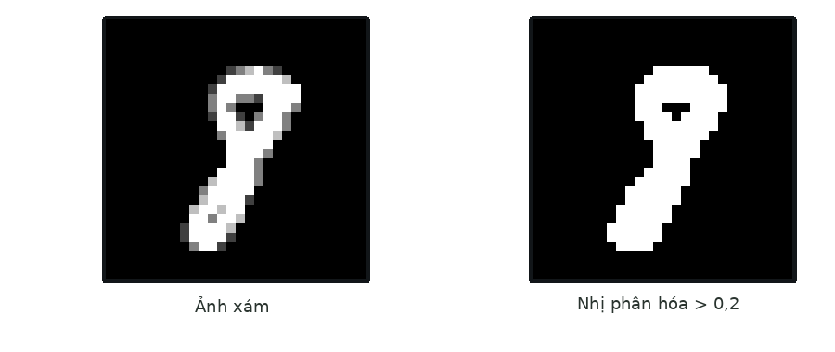
03 · MÔ HÌNH
Bernoulli Naive Bayes – mô hình cơ sở
BernoulliNB
alpha = 1,0
binarize = 0,2
84,46%
Phù hợp làm baseline, nhưng giả định các pixel độc lập có điều kiện theo lớp.
09
Notes:
Em thực nghiệm Bernoulli Naive Bayes làm mô hình cơ sở. Đầu vào là 784 pixel đã chuẩn hóa, BernoulliNB nhị phân hóa mỗi pixel theo ngưỡng 0,2. Alpha bằng 1 giúp làm trơn xác suất để hạn chế trường hợp xác suất bằng 0. Thuật toán sử dụng định lý Bayes và giả định các đặc trưng độc lập có điều kiện theo lớp. Vì pixel gần nhau thật ra tạo thành những nét liên tục, giả định này không hoàn toàn phù hợp cho ảnh. Kết quả trên Test là 84,46%, dùng làm mốc so sánh cho các mô hình phức tạp hơn.

Slide 10
03 · MÔ HÌNH
Ba mô hình học máy truyền thống còn lại
k-NN
SVM RBF
Random Forest
98,06%
98,79%
96,99%
k = 3
C = 5; gamma = scale
150 cây quyết định
Trọng số theo khoảng cách
Ranh giới phân tách phi tuyến
max_features = sqrt
Đầu vào Deskew + PCA
Đầu vào Deskew + PCA
Đầu vào 784 pixel
10
Notes:
k-NN dự đoán dựa trên ba mẫu láng giềng gần nhất và cân trọng số theo khoảng cách, đạt 98,06% Accuracy. SVM với kernel RBF tìm ranh giới phân tách phi tuyến và đạt 98,79%, cao nhất trong ba mô hình truyền thống này. Cả k-NN và SVM sử dụng dữ liệu sau Deskew và PCA. Random Forest kết hợp 150 cây quyết định dự đoán từ 784 pixel chuẩn hóa, đạt 96,99%. Các kết quả được đo trên cùng tập Test nhưng pipeline đầu vào khác nhau.

Slide 11
03 · MÔ HÌNH
Kiến trúc CNN được huấn luyện trong dự án
Input
Khối 1
Khối 2
Khối 3
1 × 28 × 28
32 × 14 × 14
64 × 7 × 7
128 × 2 × 2
Ảnh xám
Conv · BN · ReLU · Pool
Conv · BN · ReLU · Pool
Conv · BN · ReLU · Pool
Flatten 512
Dropout (0,4) → Dense 128 → ReLU
Dropout (0,2) → Dense 10 logits
Ba khối tích chập; kernel 3 × 3; cuối cùng phân loại thành 10 lớp.
11
Notes:
Đây là kiến trúc CNN đúng với mã nguồn nhóm. Đầu vào có dạng một kênh, 28 nhân 28. Khối thứ nhất gồm Conv2d 1 lên 32 kênh, BatchNorm, ReLU và MaxPool, đầu ra 32 nhân 14 nhân 14. Khối hai ra 64 nhân 7 nhân 7. Khối ba không dùng padding ở Conv nên từ 7 giảm thành 5, sau MaxPool còn 2 nhân 2, gồm 128 kênh. Flatten tạo 512 giá trị. Phần phân loại dùng Dropout 0,4, Linear 512 sang 128, ReLU, Dropout 0,2 rồi Linear ra 10 logits. Tổng số tham số học được là 160.074.

Slide 12
03 · MÔ HÌNH
Các phép toán quan trọng bên trong CNN
Convolution
BatchNorm + ReLU
MaxPooling
y = ∑ wᵢ xᵢ + b
ReLU(x) = max(0, x)
4 × 4 → 2 × 2
Tổng có trọng số trên vùng ảnh 3 × 3
Chuẩn hóa kích hoạt rồi tạo phi tuyến
Lấy giá trị lớn nhất trong ô 2 × 2
Kích thước Conv: H_out = ⌊(H + 2P − K) / S⌋ + 1 · Ví dụ khối 3: 7 → 5 → 2
12
Notes:
Mỗi kernel tích chập 3 nhân 3 trượt qua vùng ảnh và tính tổng tích giữa pixel với trọng số, rồi cộng bias. BatchNorm điều chỉnh phân phối kích hoạt; ReLU đưa phần âm về 0 để tạo phi tuyến. MaxPool2d lấy giá trị lớn nhất trong vùng 2 nhân 2 để giảm kích thước không gian. Công thức kích thước đầu ra convolution là phần nguyên dưới của (H + 2P trừ K) chia S cộng 1. Đặc biệt khối ba của nhóm không padding: kích thước từ 7 qua Conv thành 5, rồi qua MaxPool thành 2. Nhờ vậy Flatten có 128 nhân 2 nhân 2 bằng 512 giá trị.

Slide 13
04 · HUẤN LUYỆN
Cơ chế học: forward, loss và cập nhật trọng số
1
2
3
4
Forward
Cross-Entropy
Backward
Adam
Dự đoán 10 logits cho mỗi ảnh
So sánh logits với nhãn thật
Tính gradient của tham số
Cập nhật trọng số theo gradient
optimizer.zero_grad()
loss.backward()
optimizer.step()
Batch size = 64 · Adam · Learning rate ban đầu = 0,001 · Weight decay = 0,0001
13
Notes:
Trong một batch gồm 64 ảnh, CNN thực hiện forward và trả 10 logits trên mỗi ảnh. CrossEntropyLoss so sánh logits trực tiếp với nhãn; không cần Softmax trước loss vì hàm mất mát đã xử lý phép toán tương ứng. Sau đó zero_grad xóa gradient cũ, backward tính gradient bằng lan truyền ngược và optimizer.step cập nhật trọng số bằng Adam. Learning rate ban đầu 0,001 và weight decay 0,0001. Quá trình này lặp lại qua các batch và các epoch; sau mỗi epoch nhóm kiểm tra Validation loss.

Slide 14
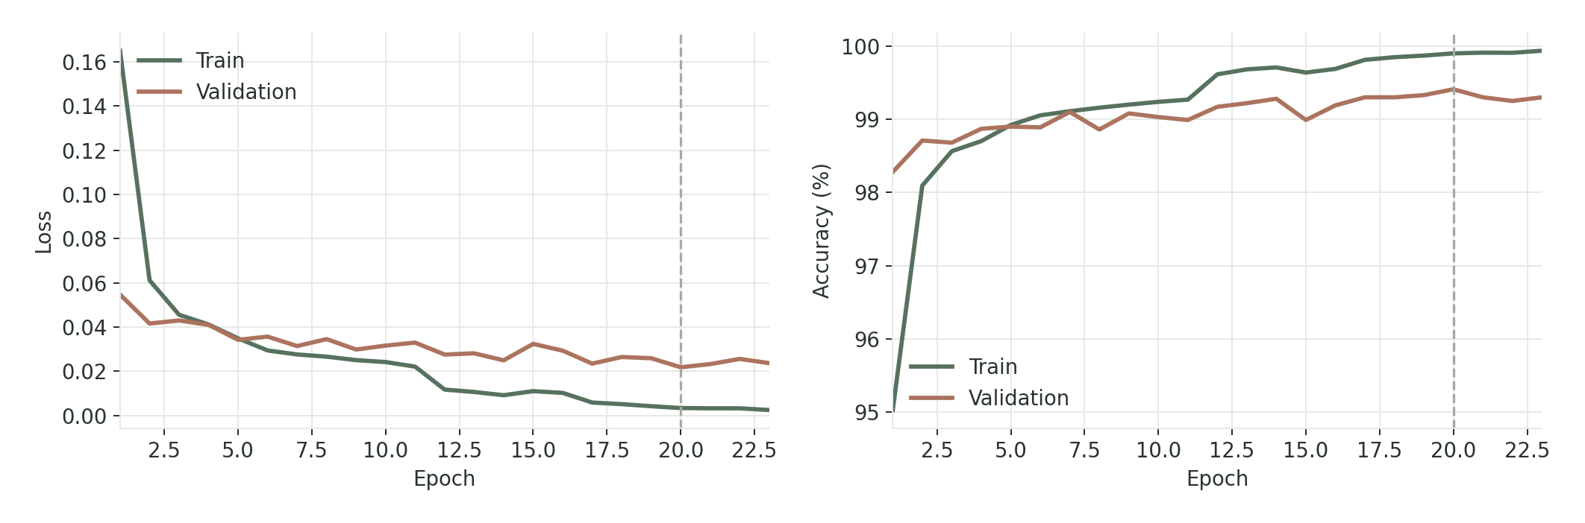
04 · HUẤN LUYỆN
Validation loss quyết định checkpoint
Epoch tốt nhất
20
Dừng ở
epoch 23
Checkpoint epoch 20: Validation loss ≈ 0,0218; Validation Accuracy ≈ 99,41%.
14
Notes:
Nhóm giới hạn tối đa 70 epoch nhưng áp dụng Early Stopping với patience bằng 3. Đường loss cho thấy Validation loss thấp nhất ở epoch 20, khoảng 0,0218, Validation Accuracy khoảng 99,41%. Các epoch tiếp theo không cải thiện đủ mức yêu cầu nên quá trình dừng tại epoch 23. Nhóm nạp lại checkpoint tốt nhất của epoch 20. Việc chọn trọng số dựa trên Validation, không dựa vào Test, để giữ tính độc lập của đánh giá cuối. Ngoài ra ReduceLROnPlateau giảm learning rate khi Validation loss chững lại.

Slide 15
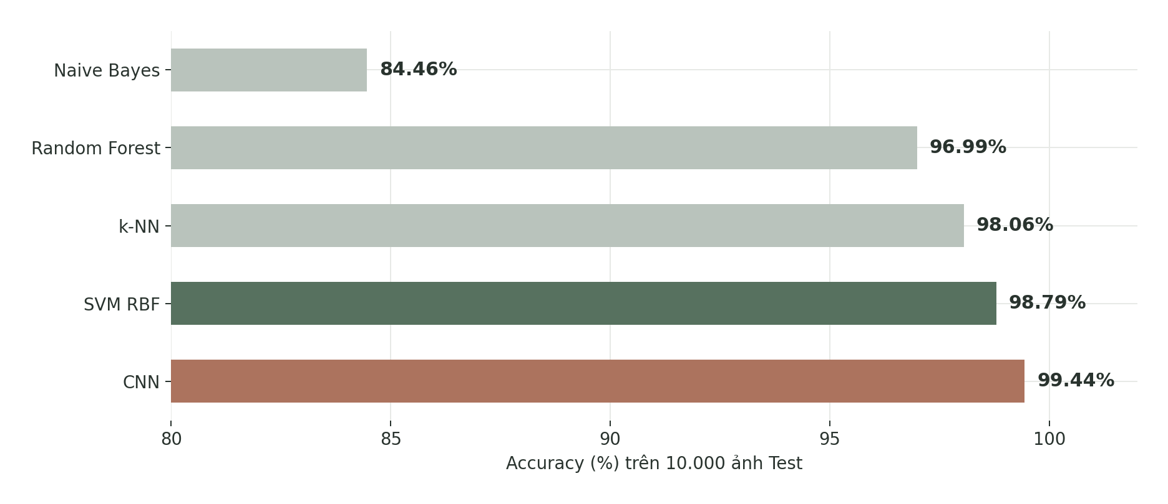
05 · KẾT QUẢ
Accuracy của 5 mô hình trên 10.000 ảnh Test
CNN
99,44%
56 ảnh sai
SVM: 98,79%
Chênh lệch CNN – SVM: 0,65 điểm phần trăm, tương ứng 65 ảnh đúng.
15
Notes:
Bảng kết quả từ results.csv cho thấy Naive Bayes đạt 84,46%, Random Forest 96,99%, k-NN 98,06%, SVM RBF 98,79% và CNN 99,44% trên cùng 10.000 ảnh Test. CNN đúng 9.944 ảnh và sai 56 ảnh. So với SVM, CNN hơn 0,65 điểm phần trăm, nghĩa là thêm 65 dự đoán đúng trên tập 10.000 ảnh. Đây là so sánh theo các pipeline và siêu tham số nhóm đã thực nghiệm, không phải khẳng định CNN luôn tốt hơn trong mọi dữ liệu.

Slide 16
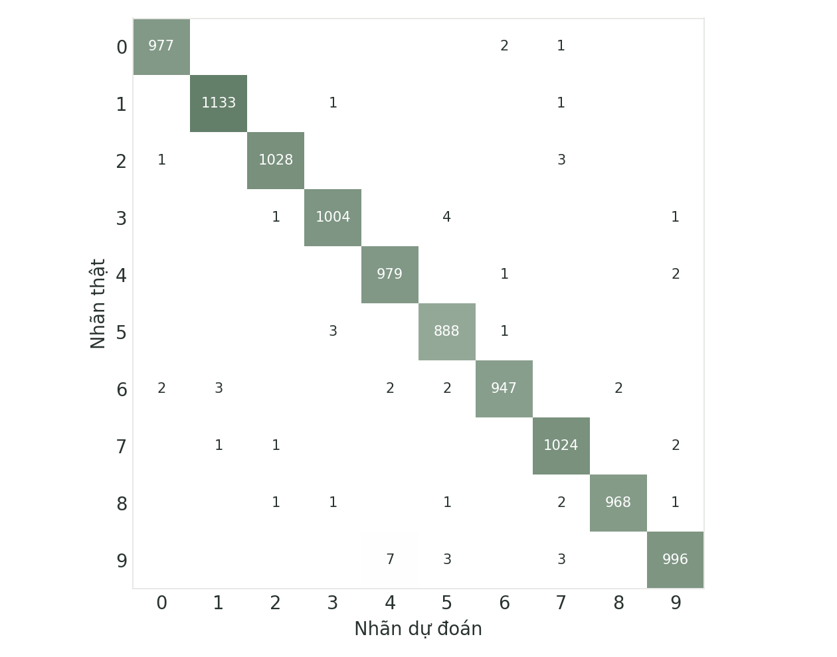
05 · KẾT QUẢ
Ma trận nhầm lẫn và các trường hợp sai
56 / 10.000 ảnh dự đoán sai
Nhãn thật 9 → dự đoán 4: 7 ảnh
Nhãn thật 3 → dự đoán 5: 4 ảnh
Phân tích ảnh sai giúp nhận diện cặp chữ số dễ nhầm; chưa xác lập nguyên nhân chỉ từ ma trận.
16
Notes:
Ma trận nhầm lẫn đặt nhãn thật ở hàng và nhãn dự đoán ở cột. Đường chéo chính thể hiện các mẫu đúng, còn ô ngoài đường chéo thể hiện lỗi. CNN sai 56 ảnh trên 10.000 ảnh Test. Hai cặp đáng chú ý là số 9 bị nhầm thành 4 có 7 ảnh và số 3 nhầm thành 5 có 4 ảnh. Có thể giả thuyết nét viết tương đồng gây nhầm, nhưng để kết luận nguyên nhân cần kiểm tra trực tiếp từng ảnh sai. Ma trận giúp phân tích chi tiết hơn một con số Accuracy chung.

Slide 17
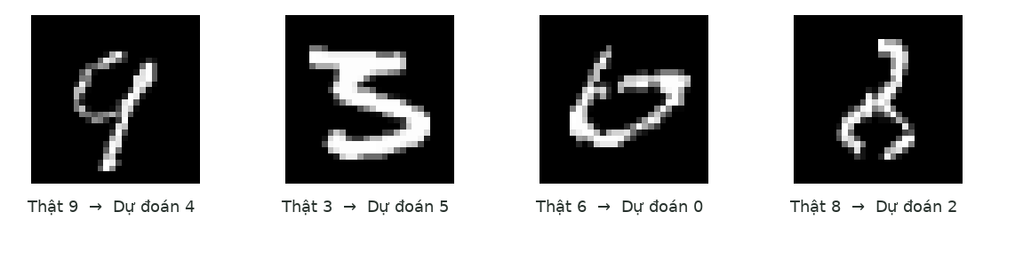
05 · KẾT QUẢ
Ví dụ ảnh CNN nhận dạng sai
Một số mẫu có nét không điển hình; đánh giá ngoài MNIST cần bộ ảnh riêng.
17
Notes:
Không chỉ đọc ma trận, nhóm trích một số mẫu trong tập Test mà CNN dự đoán sai. Trên mỗi ảnh, chúng ta so sánh nhãn thật với nhãn mô hình dự đoán. Những nét viết không điển hình hoặc tương đồng có thể làm mô hình nhầm lẫn; đây mới là quan sát hình ảnh chứ chưa phải kết luận nhân quả. Việc lưu các ảnh lỗi giúp nhóm có cơ sở để đề xuất kiểm thử đa dạng hơn, nhất là với ảnh viết tay ngoài đời sống.

Slide 18
06 · ỨNG DỤNG MINH HỌA
Luồng xử lý từ trình duyệt đến mô hình
Trình duyệt
API
Tiền xử lý
Mô hình
Canvas / tải ảnh
POST /api/predict
28 × 28 · PCA nếu cần
5 checkpoints
JSON trả về: nhãn dự đoán · điểm số · thời gian xử lý
Backend: Nguyễn Hồng Nguyên · Frontend: Đoàn Anh Vũ
18
Notes:
Ở phần triển khai, trình duyệt nhận ảnh người dùng vẽ hoặc tải lên. JavaScript chuyển ảnh sang Base64 và gửi HTTP POST tới /api/predict. Backend FastAPI kiểm tra đầu vào, tiền xử lý thành ảnh 28 nhân 28, áp dụng PCA đối với SVM và k-NN khi cần rồi chọn checkpoint tương ứng để suy luận. API trả một đối tượng JSON có nhãn, điểm số và thời gian xử lý; frontend dùng kết quả để cập nhật giao diện. Các checkpoint dùng trong demo cùng nguồn với thực nghiệm. Mức điểm số hiển thị không nên được diễn giải là xác suất đã hiệu chuẩn.

Slide 19
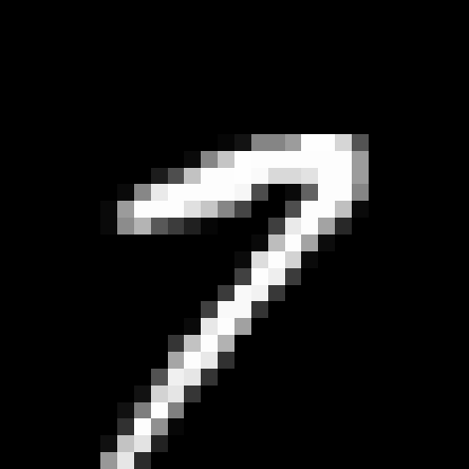
06 · ỨNG DỤNG MINH HỌA
Frontend: nhập ảnh, chọn mô hình và xem dự đoán
CHỮ SỐ VIẾT TAY / NHÓM 03
Các chức năng
Mô hình: CNN
Vẽ hoặc tải ảnh lên
Chọn một trong 5 mô hình
Kết quả dự đoán
7
Gửi ảnh tới API
Hiển thị kết quả trả về
Bảng vẽ Canvas
Sơ đồ minh họa giao diện dựa trên thành phần frontend, không phải ảnh chụp trình duyệt.
19
Notes:
Ở phía frontend, em xây dựng các thành phần giao diện bằng HTML, CSS và JavaScript. Người dùng có thể vẽ vào Canvas hoặc tải một ảnh lên, sau đó lựa chọn mô hình cần dự đoán. JavaScript lấy dữ liệu ảnh, mã hóa Base64 rồi dùng fetch gửi yêu cầu POST tới API. Khi nhận JSON, frontend cập nhật nhãn dự đoán, điểm số và vùng hiển thị. Sơ đồ trên mô tả đúng các thành phần tương tác chính, nhưng không phải ảnh chụp trực tiếp ứng dụng. Phần backend do bạn Nguyên thực hiện.

Slide 20
07 · KẾT LUẬN
Kết luận và giới hạn của thực nghiệm
Kết quả trên MNIST Test
Hạn chế cần lưu ý
99,44%
Chưa đo Accuracy trên tập ảnh chụp thực tế
Chưa hiệu chuẩn điểm số dự đoán
CNN · 9.944 / 10.000 ảnh đúng
Chưa tách riêng tác động của Deskew và PCA
Nhóm 03 xin cảm ơn cô và các bạn đã theo dõi.
20
Notes:
Tổng kết, nhóm đã xây dựng năm pipeline phân loại chữ số trên MNIST và một ứng dụng minh họa luồng suy luận. CNN đạt cao nhất với 99,44% Accuracy trên tập Test gồm 10.000 ảnh; SVM là mô hình học máy truyền thống đạt cao nhất trong thực nghiệm nhóm với 98,79%. Tuy nhiên, chưa có cơ sở khẳng định kết quả 99,44% áp dụng cho ảnh chụp thực tế. Ngoài ra nhóm chưa hiệu chuẩn xác suất và chưa thực hiện ablation riêng cho Deskew và PCA. Đây là các hướng hoàn thiện tiếp theo. Nhóm xin cảm ơn cô và các bạn và sẵn sàng trao đổi câu hỏi.

